Slide 1
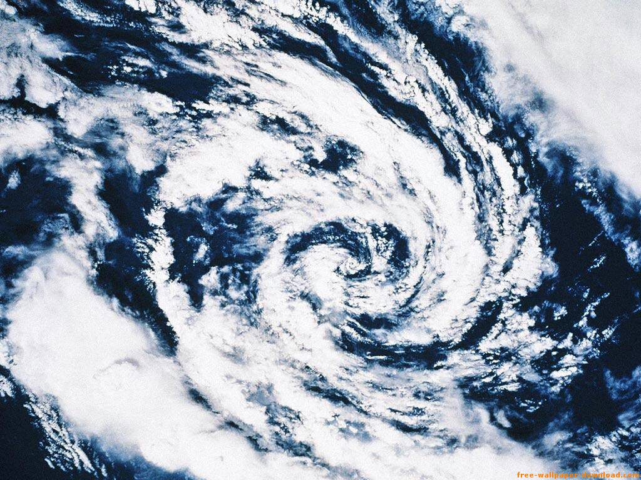
Buraco
Do
Ozonio

Slide 2
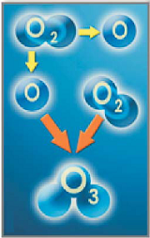
O que é o Ozonio?
O ozonio é um gás altamente instável e tóxico!
→É um gás incolor ou líquido azul escuro, cujas moléculas são formadas por três átomos de oxigênio, existindo em pequena percentagem no ar que respiramos.

Slide 3
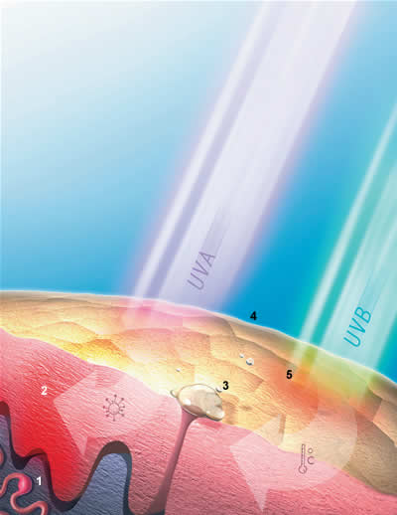
Qual a importância do Ozonio?
O ozonio é uma camada muito importante para a sobrevivência de todos os seres vivos na Terra. Este impede que as radiações ultravioletas incidam directamente na Terra, caso isso aconteça é muito perigoso, pois pode causar inúmeros problemas na saúde dos seres humanos e nos seus ecossistemas.
Os raios ultravioleta nocivos são absorvidos na estratosfera, pelo ozonio.

Slide 4
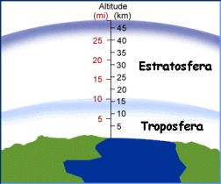
Em que camada da atmosfera se deve localizar o ozonio?
Localiza-se na Estratosfera;
Protege os seres vivos das radiações U.V. do Sol;
Em Maio de 1985, 3 cientistas ingleses descobriram o 1º” buraco”.

Slide 5
Buraco do Ozonio

Slide 6
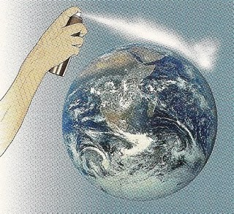
Quais as consequências da diminuição do ozonio nessa camada?
O Buraco da camada de ozonio tem muitas consequências para a saúde humana pois os raios UV entram na superfície terrestre e podem causar muitas doenças aos seres humanos como:
→ Cancro da pele
→ Cataratas
→ Alterações no sistema Imunitário
Além disso, provocam também:
→ Danos nas colheitas
→ Problemas nos seres vivos marítimos
O agravamento do aquecimento global acentua a diminuição da camada do ozonio!

Slide 7
O que é o buraco de ozonio e onde se localiza?
O que é o buraco de ozonio?
O buraco de ozonio é o sinal mais extremo de uma diminuição na camada de ozonio verificada nas últimas décadas.
Nos últimos anos, o tamanho do buraco do ozonio aumentou, tendo este, actualmente, uma dimensão média de 28,3 milhões de km².
Quais as zonas mais afetadas?
A As zonas mais afectadas encontram-se no hemisfério Sul: a Austrália, Nova Zelândia, zonas extremas da América do Sul e África.
Em 1988, foi detectado outro buraco, sobre o Pólo Norte, onde as áreas mais afectadas são: a Europa, a América do Norte e a Ásia.

Slide 8
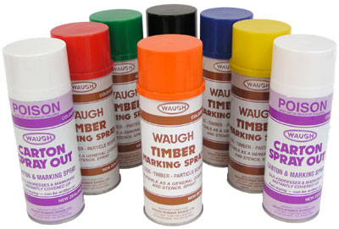
Principais responsáveis pela destruição da camada do ozonio
Esse buraco tem sido provocado principalmente, pelos CFC’s (clorofluorcarbonetos), já que devido à sua composição química, reagem facilmente com o ozono, degradando-o.
Os CFC’s encontram-se em muitos produtos que usamos diariamente:
→ Sprays
→ Chips
→ Frigoríficos e aparelhos de ar-condicionado
→ Utensílios de plástico

Slide 9
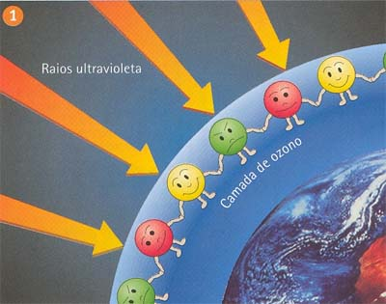
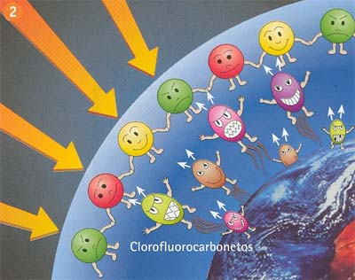
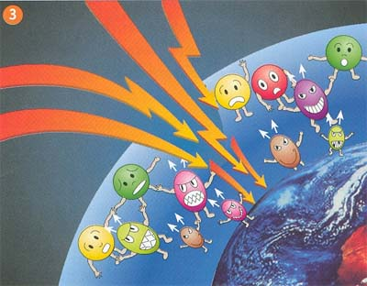
Como se forma o Buraco de Ozonio?
Quando os raios ultravioleta atingem a camada de ozonio, muitos deles são reflectidos.
Os CFC’s lançados para a atmosfera sobem até à camada de ozonio. Aí, as ligações moleculares são rompidas pela acção dos raios UV, originando cloro livre.
O cloro destrói as ligações moleculares do ozono, o que deixa esta camada fragilizada e destruída, dando assim origem ao buraco do ozonio que permite que as radiações ultravioleta atinjam a Terra.

Slide 10
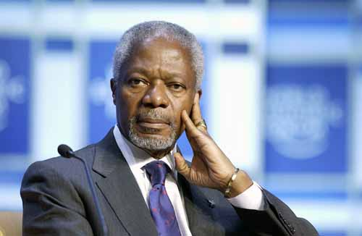
Protocolo do Montreal
O Protocolo de Montreal é um tratado internacional em que os países signatários se comprometem a substituir as substâncias que prejudicavam a camada do ozonio. O tratado esteve aberto para adesões a partir de 16 de Setembro de 1987 e entrou em vigor a 1 de Janeiro de 1989. Ele teve adesão de 150 países e foi revisto em 1990, 1992, 1995, 1997 e 1999. Devido a essa grande adesão mundial, Kofi Annan disse:
"Talvez seja o mais bem sucedido acordo internacional de todos os tempos…"
Em comemoração, a ONU declarou a data de 16 de Setembro como o Dia Internacional para a Preservação da Camada de Ozonio.

